Slide 1
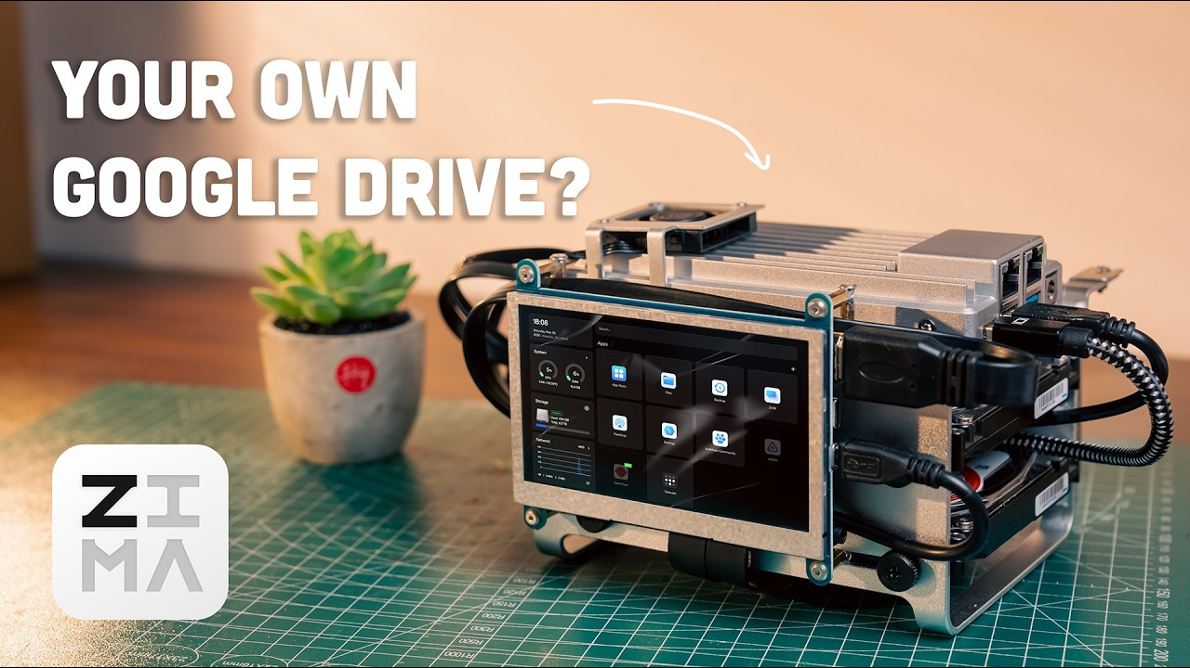
DREAMLABS COLLECTOR
[Satisfying] Build Your Own Cloud Storage
이 영상은 ZimaBoard 2를 활용하여 개인용 NAS(Network Attached Storage) 서버를 구축하는 과정을 다룹니다. 이 프로젝트는 사용자가 데이터에 대한 완전한 제어권을 가지면서 기존 클라우드 스토리지 서비스를 대체할 수 있는 솔루션을 제시합니다. ZimaBoard 2는 듀얼 LAN 포트, RAID 지원, 원격 접근, 가상 머신, Docker 애플리케이션, AI 모델 및 미디어 서버 기능 등 다재다능한 기능을 제공합니다. 이를 통해 개인 클라우드 스토리지, 데이터 보호, 원격 파일 접근 및 공유, 미디어 스트리밍 등 다양한 활용이 가능함을 보여줍니다. 본 영상은 DIY 정신과 자가 호스팅의 이점을 강조하며, 데이터 주권 확보에 관심 있는 사용자에게 유용한 정보를 제공합니다.
CHANNEL
VIDEO ID
Huy Vector
O38XS3-fu-c
source: https://www.youtube.com/watch?v=O38XS3-fu-c | video_id: O38XS3-fu-c | generated: 2026-06-16T16:39:20Z

Slide 2
Executive Summary
영상 시청 전 빠른 정보 습득을 위한 요약
SUMMARY
이 영상은 ZimaBoard 2를 활용하여 개인용 NAS(Network Attached Storage) 서버를 구축하는 과정을 다룹니다. 이 프로젝트는 사용자가 데이터에 대한 완전한 제어권을 가지면서 기존 클라우드 스토리지 서비스를 대체할 수 있는 솔루션을 제시합니다. ZimaBoard 2는 듀얼 LAN 포트, RAID 지원, 원격 접근, 가상 머신, Docker 애플리케이션, AI 모델 및 미디어 서버 기능 등 다재다능한 기능을 제공합니다. 이를 통해 개인 클라우드 스토리지, 데이터 보호, 원격 파일 접근 및 공유, 미디어 스트리밍 등 다양한 활용이 가능함을 보여줍니다. 본 영상은 DIY 정신과 자가 호스팅의 이점을 강조하며, 데이터 주권 확보에 관심 있는 사용자에게 유용한 정보를 제공합니다.
source: https://www.youtube.com/watch?v=O38XS3-fu-c | video_id: O38XS3-fu-c | generated: 2026-06-16T16:39:20Z

Slide 3
Video Structure
영상 구성과 논리 흐름
01
프로젝트 소개 및 개인 클라우드 스토리지의 필요성 설명 (메타데이터 기반 추론)
02
ZimaBoard 2 하드웨어 소개 및 주요 기능 설명 (메타데이터 기반 추론)
03
NAS 서버 구축을 위한 하드웨어 조립 과정 시연 (메타데이터 기반 추론)
04
운영체제 및 RAID 구성 등 소프트웨어 설정 단계 (메타데이터 기반 추론)
05
원격 접근, 파일 공유(Tailscale/Nextcloud), 미디어 서버 등 주요 기능 시연 (메타데이터 기반 추론)
06
데이터 전송 속도 및 시스템 성능 테스트 (메타데이터 기반 추론)
source: https://www.youtube.com/watch?v=O38XS3-fu-c | video_id: O38XS3-fu-c | generated: 2026-06-16T16:39:20Z

Slide 4
Key Ideas
정보게시물로 전환할 핵심 아이디어
01
개인 데이터 주권 확보 및 자가 호스팅의 중요성.
02
ZimaBoard 2의 다목적성: NAS, VM, Docker, 미디어 서버, AI 모델 통합 플랫폼.
03
클라우드 스토리지 대안으로서의 비용 효율성 및 유연성.
04
RAID를 통한 데이터 보호 및 안정성 강화.
05
Tailscale 또는 Nextcloud를 활용한 안전하고 편리한 원격 접근 및 파일 공유.
06
DIY 프로젝트를 통한 기술 학습 및 맞춤형 솔루션 구현.
source: https://www.youtube.com/watch?v=O38XS3-fu-c | video_id: O38XS3-fu-c | generated: 2026-06-16T16:39:20Z

Slide 5
DreamLabs Application
DreamLabs 내부 적용 관점
01
ZimaBoard 2 또는 유사 소형 SBC를 활용한 내부 프로토타이핑 및 테스트 환경 구축 검토.
02
민감한 프로젝트 데이터를 위한 보안 강화된 자가 호스팅 스토리지 솔루션 연구.
03
내부 지식 공유 및 교육 자료를 위한 프라이빗 미디어 서버 구축 가능성 탐색.
04
Docker 및 가상 머신 기능을 활용한 격리된 개발 환경 구성 방안 모색.
05
특정 사용 사례에 대한 퍼블릭 클라우드 서비스의 비용 효율적인 대안으로서의 자가 호스팅 솔루션 분석.
06
Tailscale 또는 Nextcloud를 이용한 안전한 내부 파일 공유 및 원격 접근 시스템 도입 검토.
source: https://www.youtube.com/watch?v=O38XS3-fu-c | video_id: O38XS3-fu-c | generated: 2026-06-16T16:39:20Z

Slide 6
Verification Required
모델 추론/metadata 한계/원본 확인 필요
01
실제 ZimaBoard 2의 하드웨어 사양(CPU, RAM, 스토리지 인터페이스) 및 확장성.
02
영상에서 제시된 100 MB/s 이상의 전송 속도에 대한 실제 벤치마크 데이터.
03
NAS 서버 구축에 필요한 총 비용(ZimaBoard, 스토리지, 기타 부품) 및 상용 NAS 또는 클라우드 서비스와의 비교.
04
운영체제 설치 및 RAID, Docker, VM 등 소프트웨어 구성의 상세 가이드 및 난이도.
05
원격 접근 및 보안 설정 시 고려해야 할 잠재적 취약점 및 권장 보안 프로토콜.
06
AI 모델 실행 시 ZimaBoard 2의 실제 처리 능력 및 지원되는 프레임워크.
source: https://www.youtube.com/watch?v=O38XS3-fu-c | video_id: O38XS3-fu-c | generated: 2026-06-16T16:39:20Z

Slide 7
Source & Download Metadata
게시물과 문서 산출물 추적 정보
METADATA
Title: [Satisfying] Build Your Own Cloud Storage
Channel: Huy Vector
Video ID: O38XS3-fu-c
Source URL: https://www.youtube.com/watch?v=O38XS3-fu-c
Playlist ID: PLHwM6idVO2zyqi2IZeDAiP5QBqRXd2Zyh
Generated at: 2026-06-16T16:39:20Z
Source basis: metadata_and_model_inference
source: https://www.youtube.com/watch?v=O38XS3-fu-c | video_id: O38XS3-fu-c | generated: 2026-06-16T16:39:20Z

